Slide 1
ДПИ и НП
Подготовила:
педагог Кирилова А. А.

Slide 2
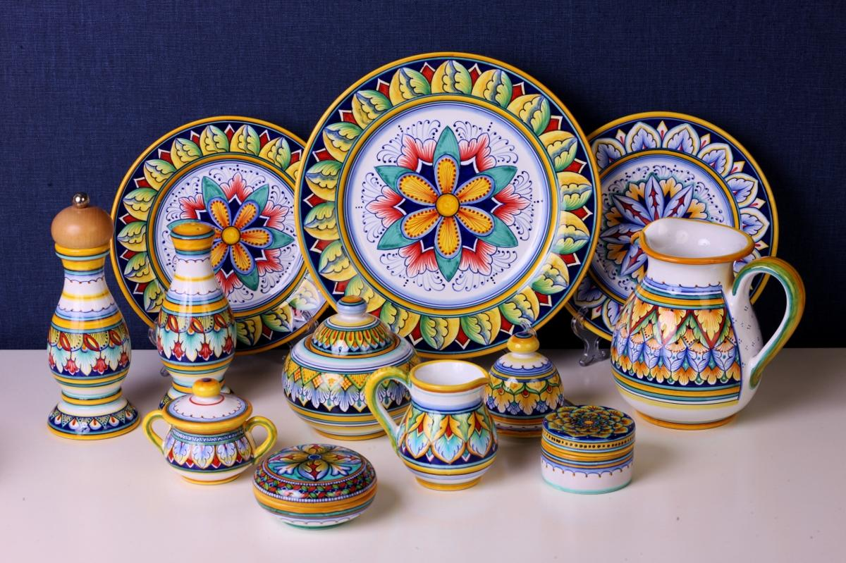
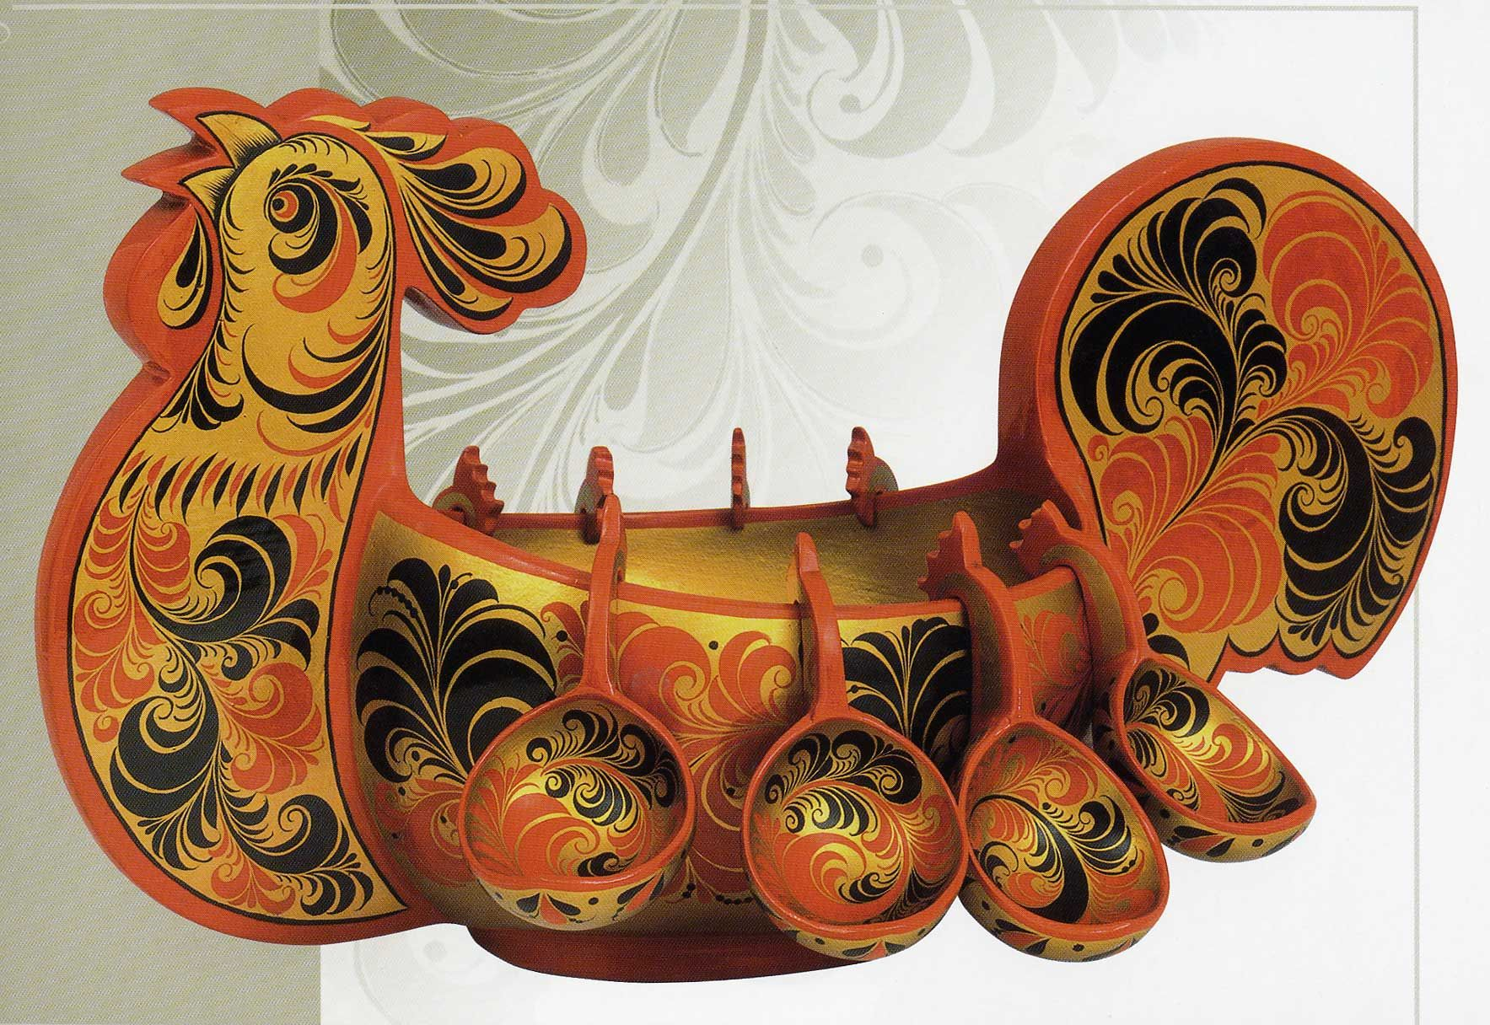
Что же такое ДПИ?
Декоративно-прикладное искусство – область, которая охватывает различные виды творческой деятельности, направленные на создание художественных изделий с бытовыми и художественными функциями.

Slide 3
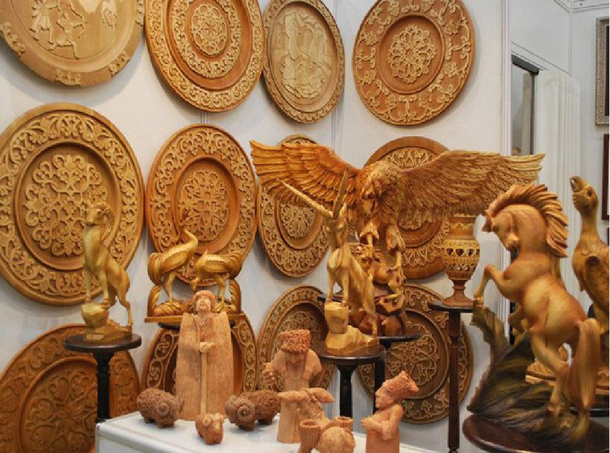
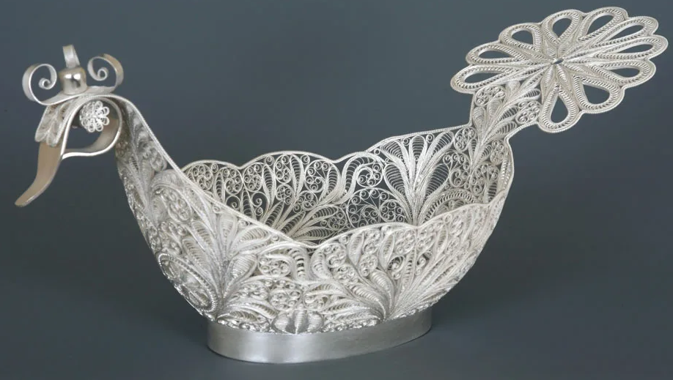
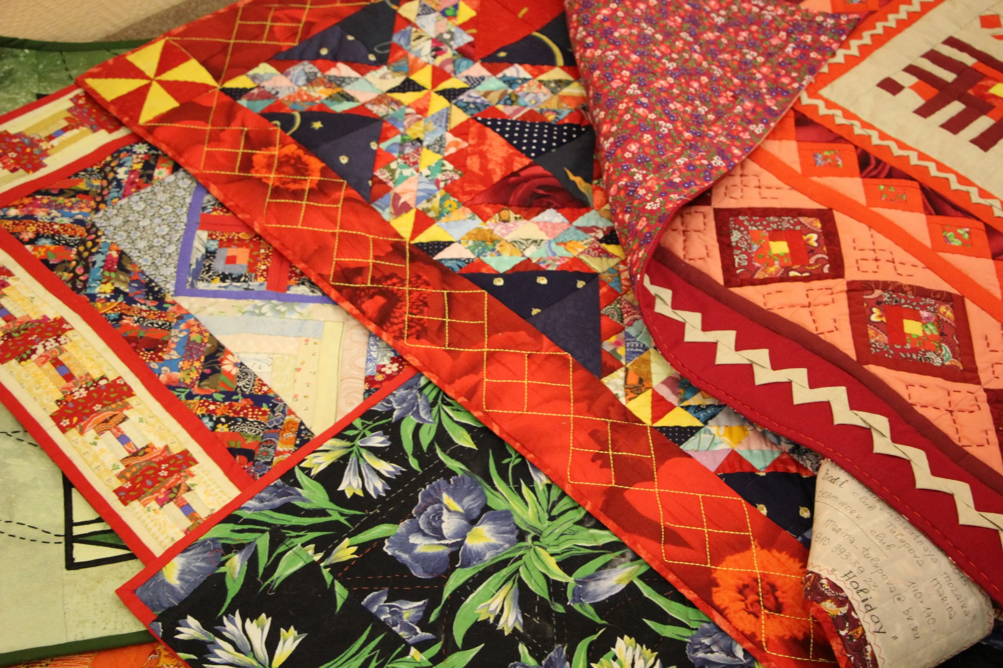
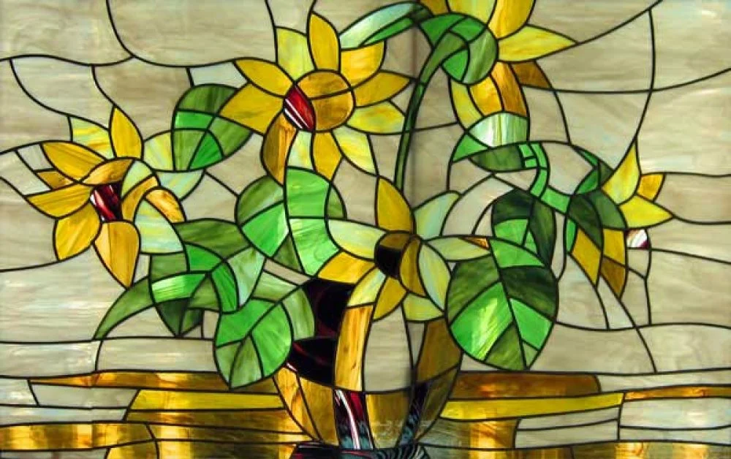
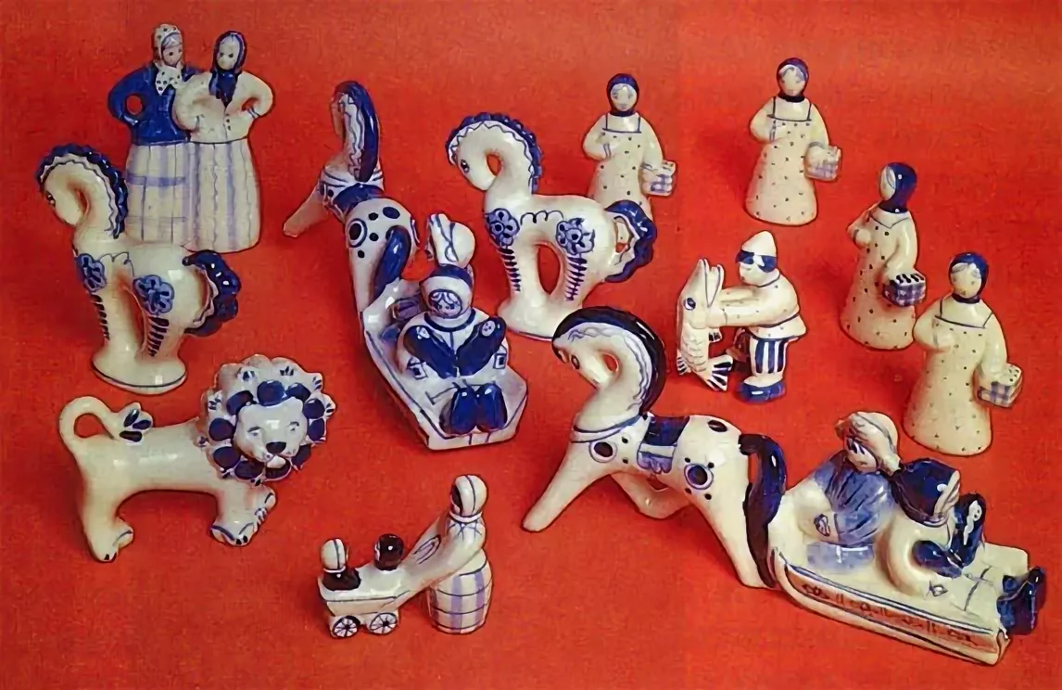
Разделение ДПИ по материалу:
Металл Дерево
Текстиль Стекло
Керамика

Slide 4
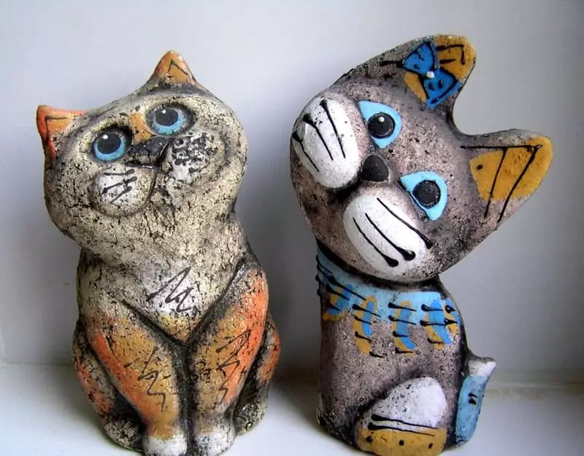
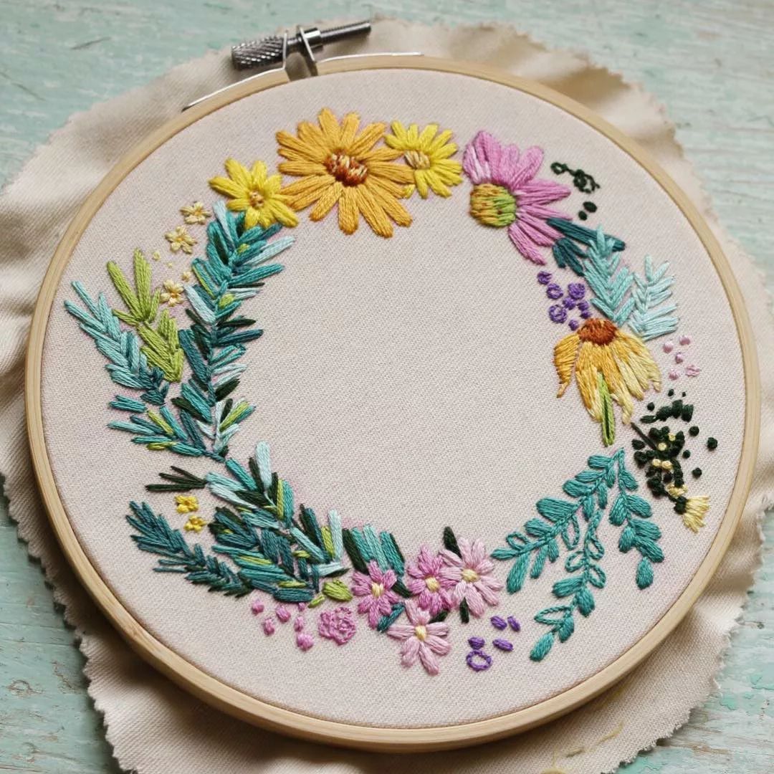
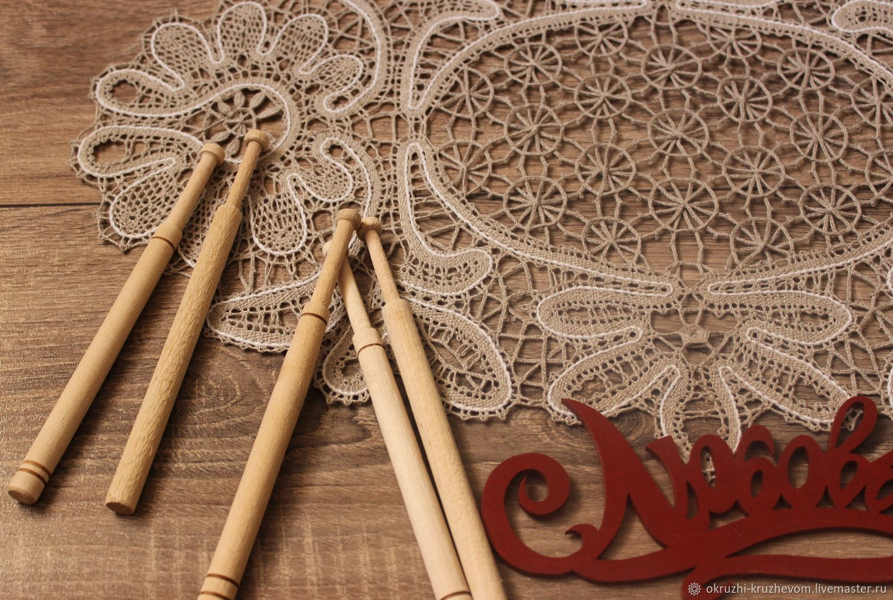
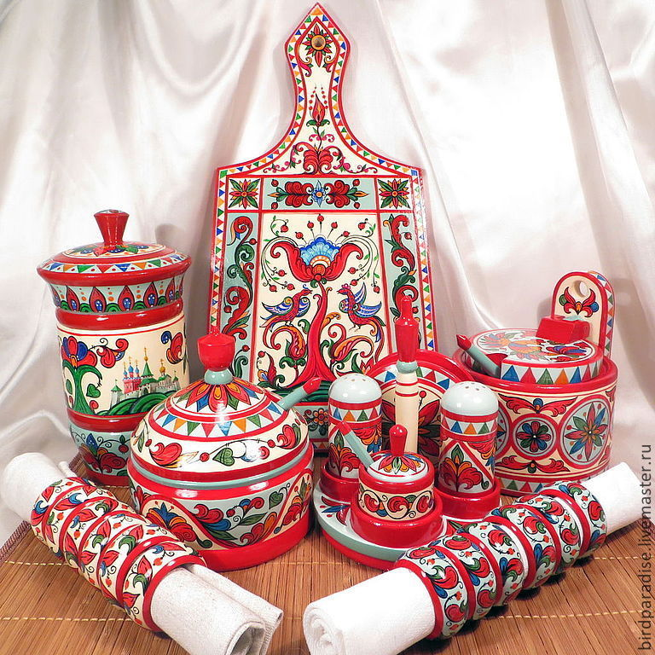
Виды ДПИ:
Художественная керамика
Вышивка
Кружево
Художественная
роспись по дереву
И много другое..

Slide 5
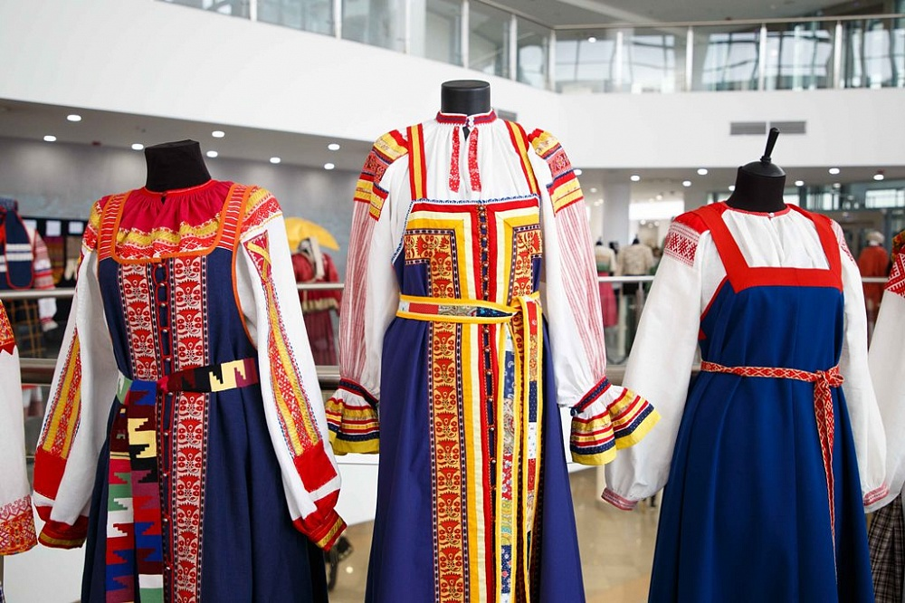
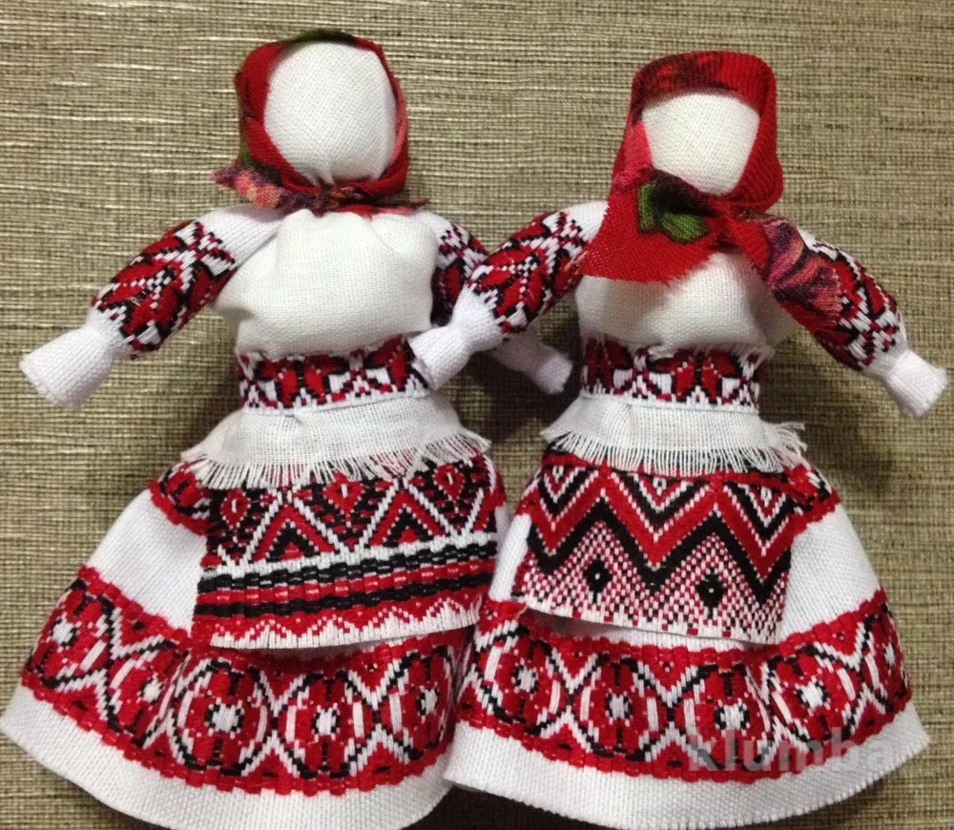
Функции ДПИ и НП:
Утилитарно-бытовая функция – это предметы домашнего быта (посуда, полотенца).
Декоративно-художественная функция – это вещь как художественное произведение, обладающая формой и орнаментами (костюм).
Религиозная функция – это вещи, обереги, предназначенные для защиты от враждебных сил (тряпичные куклы, иконы).

Slide 6
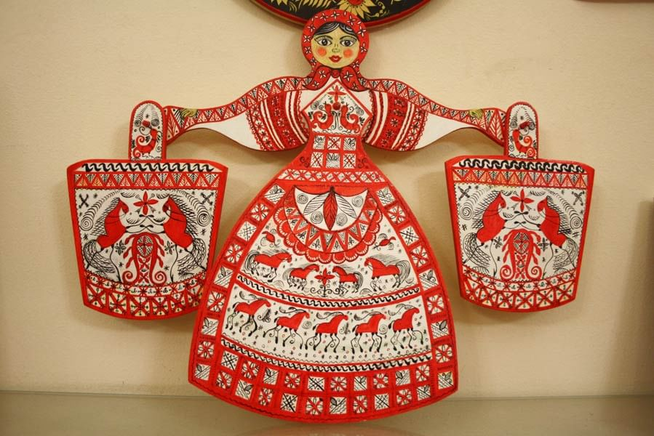
Виды декора
Символ – образ, обозначающий какое-либо понятие, идею (знаки, гербы, эмблемы).
Орнамент – узор, основанный на повторе и чередовании схожих его элементов.
Сюжетное изображение – рисунок на предмете, который обозначает событие, конкретного человека или вещь.

Slide 7
Символы в народном искусстве
Солнце – добро, жизнь, благополучие (украшали фасад домов, посуду, прялки).
Знак земли, плодородия – засеянная земля, распределение блага в 4 стороны.
Берегиня – божество, представление о земле,
продолжение рода.

Slide 8
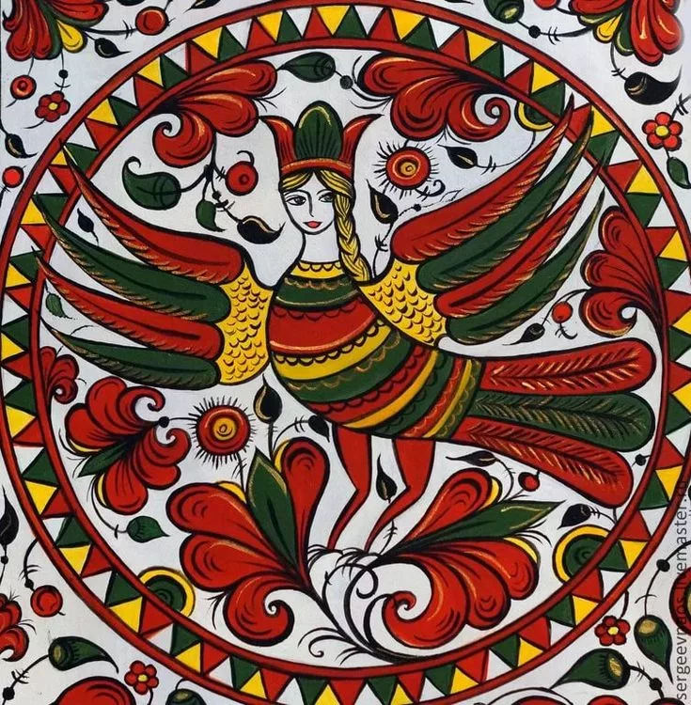
Знак воды, дождя Птица – символизирует свет,
тепло, весну, счастье.
Дерево жизни – символизирует силу.
Конь – опора хозяйства,
символизирует крепость
в крестьянской жизни

Slide 9
Спасибо за внимание!

